Slide 1
Capítulo 5: Routing entre VLAN
Routing y switching
Notes:
Programa de Cisco Networking Academy
Routing y switching
Capítulo 5: Routing entre VLAN

Slide 2
Capítulo 5
5.1 Configuración del routing entre VLAN
5.2 Resolución de problemas de routing entre VLAN
5.3 Switching de capa 3
5.4 Resumen
Notes:
Capítulo 5

Slide 3
Capítulo 5: Objetivos
Describir las tres opciones principales para habilitar el routing entre VLAN.
Configurar el routing entre VLAN antiguo.
Configurar el routing entre VLAN con router-on-a-stick.
Solucionar problemas comunes de configuración entre VLAN.
Solucionar problemas comunes de direccionamiento IP en un entorno de routing entre VLAN.
Configurar routing entre VLAN mediante switching de capa 3.
Solucionar problemas de routing entre VLAN en un entorno conmutado de capa 3.
Notes:
5.

Slide 4
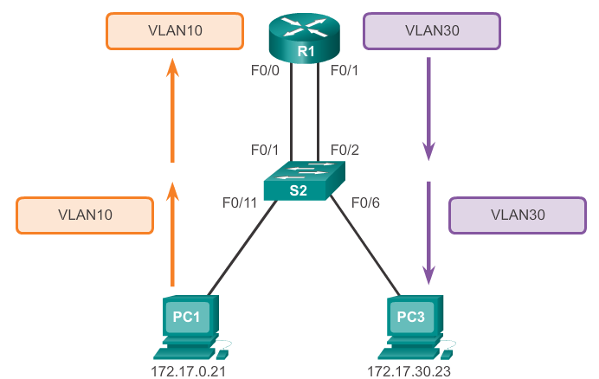
Funcionamiento del routing entre VLAN ¿Qué es el routing entre VLAN?
Los switches de capa 2 no pueden reenviar tráfico entre las VLAN sin la ayuda de un router.
El routing entre VLAN es un proceso que permite reenviar el tráfico de la red de una VLAN a otra mediante un router.
Notes:
5.1 Configuración del routing entre VLAN
5.1.1 Funcionamiento del routing entre VLAN
5.1.1.1 ¿Qué es el routing entre VLAN?

Slide 5
Funcionamiento del routing entre VLAN Routing entre VLAN antiguo
Anteriormente, se utilizaban routers para el routing entre VLAN.
Cada VLAN se conectaba a una interfaz física diferente del router.
Los paquetes llegaban al router a través de una interfaz, se enrutaban y salían por otra interfaz.
El routing entre VLAN se lograba, porque las interfaces del router se conectaban a las VLAN y tenían direcciones IP de esas VLAN específicas.
Una solución simple pero no escalable. Las redes grandes con una gran cantidad de VLAN necesitaban muchas interfaces de router.
Notes:
5.1 Configuración del routing entre VLAN
5.1.1 Funcionamiento del routing entre VLAN
5.1.1.2 Routing entre VLAN antiguo

Slide 6
Funcionamiento del routing entre VLAN Routing entre VLAN con router-on-a-stick
El enfoque denominado “router-on-a-stick” utiliza una ruta diferente para enrutar entre VLAN.
Una de las interfaces físicas del router se configura como un puerto de enlace troncal 802.1q. Ahora la interfaz puede comprender las etiquetas VLAN.
Después se crean las subinterfaces lógicas. Se crea una subinterfaz por VLAN.
Cada subinterfaz se configura con una dirección IP de la VLAN que representa.
Los miembros de las VLAN (hosts) se configuran para utilizar la dirección de subinterfaz como gateway predeterminado.
Se utiliza solo una de las interfaces físicas del router.
Notes:
5.1 Configuración del routing entre VLAN
5.1.1 Funcionamiento del routing entre VLAN
5.1.1.3 Routing entre VLAN con router-on-a-stick

Slide 7
Funcionamiento del routing entre VLAN Routing entre VLAN con switch multicapa
Los switches multicapa pueden llevar a cabo tareas de capa 2 y capa 3. Los routers ya no se necesitan.
Cada VLAN que existe en el switch es una SVI.
Las SVI se ven como interfaces de capa 3.
El switch entiende las PDU de capa de red y, por lo tanto, puede enrutar entre sus SVI así como el router puede enrutar entre sus interfaces.
Con un switch multicapa, el tráfico se enruta internamente al dispositivo de switch.
Es una solución muy escalable.
Notes:
5.1 Configuración del routing entre VLAN
5.1.1 Funcionamiento del routing entre VLAN
5.1.1.4 Routing entre VLAN con switch multicapa

Slide 8
Configuración de routing entre VLAN antiguo Preparación
El routing entre VLAN antiguo requiere que los routers tengan varias interfaces físicas.
Cada una de las interfaces físicas del router se conecta a una VLAN única.
Además, cada interfaz está configurada con una dirección IP para la subred asociada a esa VLAN específica.
Los dispositivos de red utilizan el router como un gateway para acceder a los dispositivos conectados a las otras VLAN.
Notes:
5.1 Configuración del routing entre VLAN
5.1.2 Configuración de routing entre VLAN antiguo
5.1.2.1 Configuración de routing entre VLAN antiguo: preparación

Slide 9
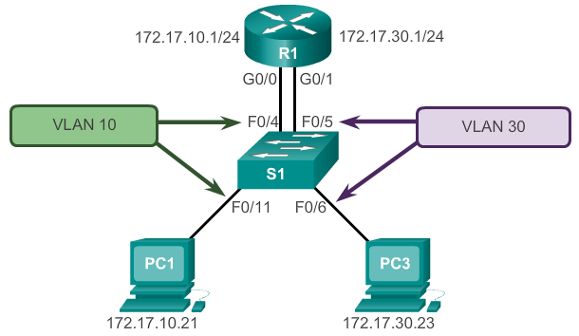
Configuración de routing entre VLAN antiguo Preparación
Notes:
5.1 Configuración del routing entre VLAN
5.1.2 Configuración de routing entre VLAN antiguo
5.1.2.1 Configuración de routing entre VLAN antiguo: preparación

Slide 10
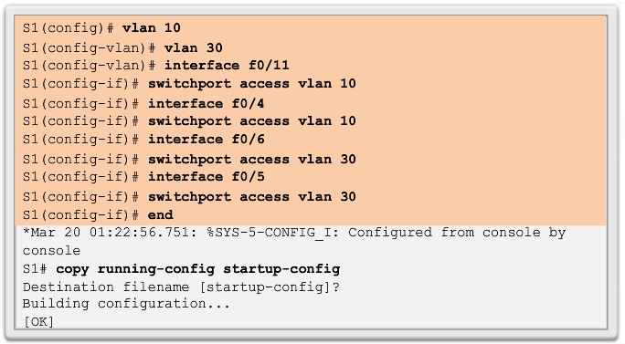
Configuración de routing entre VLAN antiguo Configuración del switch
Notes:
5.1 Configuración del routing entre VLAN
5.1.2 Configuración de routing entre VLAN antiguo
5.1.2.2 Configuración de routing entre VLAN antiguo: configuración del switch

Slide 11
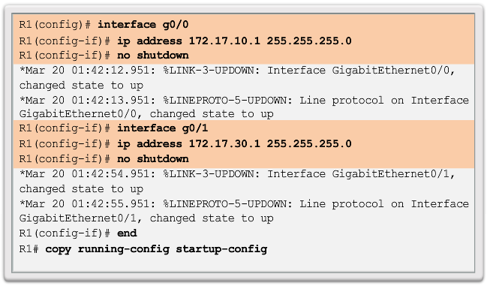
Configuración de routing entre VLAN antiguo Configuración de la interfaz del router
Notes:
5.1 Configuración del routing entre VLAN
5.1.2 Configuración de routing entre VLAN antiguo
5.1.2.3 Configuración de routing entre VLAN antiguo: configuración de la interfaz del router

Slide 12
Configuración de router-on-a-stick Preparación
Una alternativa al routing entre VLAN antiguo es utilizar enlaces troncales de VLAN y subinterfaces.
Los enlaces troncales de VLAN permiten que una única interfaz física del router enrute el tráfico de varias VLAN.
La interfaz física del router se debe conectar a un enlace troncal en el switch adyacente.
En el router, se crean subinterfaces para cada VLAN única en la red.
A cada subinterfaz se le asigna una dirección IP específica para su subred/VLAN y también se configura para etiquetar las tramas para esa VLAN.
Notes:
5.1 Configuración del routing entre VLAN
5.1.3 Configuración del routing entre VLAN con router-on-a-stick
5.1.3.1 Configuración de router-on-a-stick: preparación

Slide 13
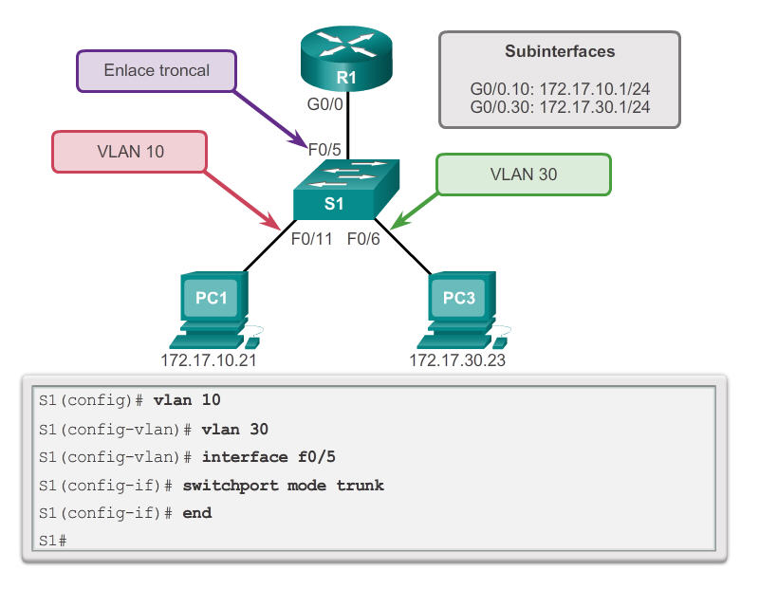
Configuración de router-on-a-stick Configuración del switch
Notes:
5.1 Configuración del routing entre VLAN
5.1.3 Configuración del routing entre VLAN con router-on-a-stick
5.1.3.2 Configuración de router-on-a-stick: configuración del switch

Slide 14
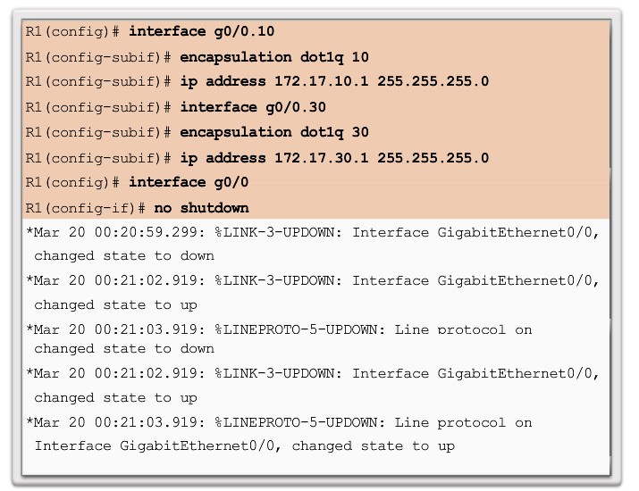
Configuración de router-on-a-stick Configuración de la interfaz del router
Notes:
5.1 Configuración del routing entre VLAN
5.1.3 Configuración del routing entre VLAN con router-on-a-stick
5.1.3.3 Configuración de router-on-a-stick: configuración de la interfaz del router

Slide 15
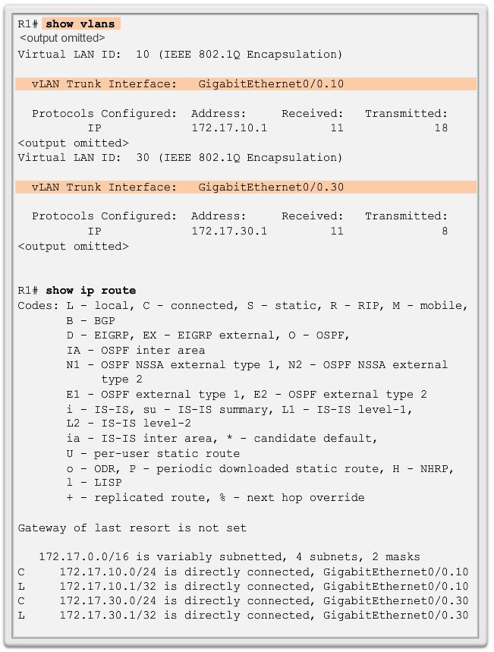
Configuración de router-on-a-stick Verificación de subinterfaces
Notes:
5.1 Configuración del routing entre VLAN
5.1.3 Configuración del routing entre VLAN con router-on-a-stick
5.1.3.4 Configuración de router-on-a-stick: verificación de subinterfaces

Slide 16
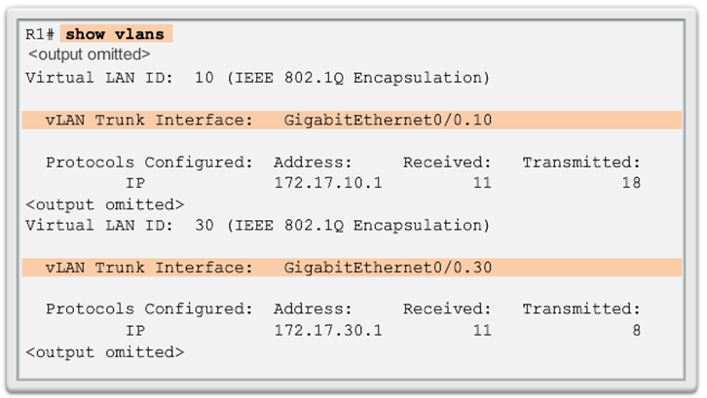
Configuración de router-on-a-stick Verificación de subinterfaces
Notes:
5.1 Configuración del routing entre VLAN
5.1.3 Configuración del routing entre VLAN con router-on-a-stick
5.1.3.4 Configuración de router-on-a-stick: verificación de subinterfaces

Slide 17
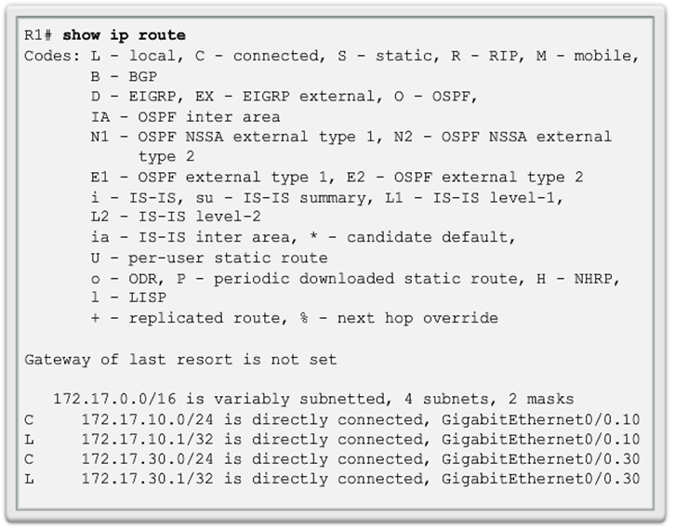
Configuración de router-on-a-stick Verificación de subinterfaces
Notes:
5.1 Configuración del routing entre VLAN
5.1.3 Configuración del routing entre VLAN con router-on-a-stick
5.1.3.4 Configuración de router-on-a-stick: verificación de subinterfaces

Slide 18
Configuración de router-on-a-stick Verificación de routing
El acceso a los dispositivos en las VLAN remotas puede probarse con el comando ping.
El comando ping envía una solicitud de eco ICMP a la dirección de destino.
Cuando un host recibe una solicitud de eco ICMP, responde con una respuesta de eco ICMP.
Tracert es una utilidad práctica que se utiliza para confirmar la ruta enrutada que se toma entre dos dispositivos.
Notes:
5.1 Configuración del routing entre VLAN
5.1.3 Configuración del routing entre VLAN con router-on-a-stick
5.1.3.5 Configuración de router-on-a-stick: verificación de routing

Slide 19
Problemas de configuración entre VLAN Problemas en los puertos de switch
Al utilizar el modelo de routing antiguo, asegúrese de que los puertos del switch que se conectan a las interfaces del router estén configurados en las VLAN correctas.
Utilice el comando switchport access vlan 10 para corregir las asignaciones de puertos de VLAN incorrectas.
También asegúrese de que el router esté conectado al puerto de switch correcto.
Cuando utilice el método router-on-a-stick, asegúrese de que el puerto de switch que se conecta al router esté configurado como enlace troncal.
Se puede utilizar el comando switchport mode trunk para solucionar este problema.
Notes:
5.2 Resolución de problemas de routing entre VLAN
5.2.1 Problemas de configuración entre VLAN
5.2.1.1 Problemas en los puertos de switch

Slide 20
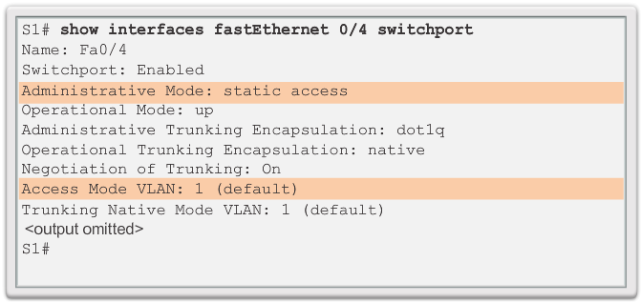
Problemas de configuración entre VLAN Verificación de la configuración del switch
Notes:
5.2 Resolución de problemas de routing entre VLAN
5.2.1 Problemas de configuración entre VLAN
5.2.1.2 Verificación de la configuración del switch

Slide 21
Problemas de configuración entre VLAN Verificación de la configuración del router
Con configuraciones de router-on-a-stick, un problema común es asignar una ID de VLAN incorrecta a la subinterfaz.
El comando show interface puede ayudar a detectar el problema.
Si este es el caso, utilice el comando de interfaz encapsulation dot1q <vlan id> para solucionar el problema.
Notes:
5.2 Resolución de problemas de routing entre VLAN
5.2.1 Problemas de configuración entre VLAN
5.2.1.4 Verificación de la configuración del router

Slide 22
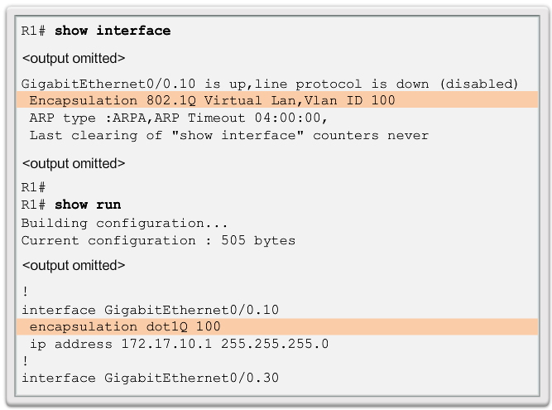
Problemas de configuración entre VLAN Verificación de la configuración del router
Notes:
5.2 Resolución de problemas de routing entre VLAN
5.2.1 Problemas de configuración entre VLAN
5.2.1.4 Verificación de la configuración del router

Slide 23
Problemas de direccionamiento IP Errores relacionados con direcciones IP y máscaras de subred
Al utilizar routing entre VLAN antiguo, asegúrese de que el router tenga la dirección IP y la máscara correctas en las interfaces que se conectan al switch.
Asegúrese también de que los dispositivos de red estén configurados con la dirección IP y la máscara correctas.
En el router, se puede utilizar el comando ip address para corregir cualquier asignación IP incorrecta.
En las computadoras, consulte el documento del sistema operativo instalado para modificar correctamente la información de IP.
Notes:
5.2 Resolución de problemas de routing entre VLAN
5.2.2 Problemas de direccionamiento IP
5.2.2.1 Errores relacionados con direcciones IP y máscaras de subred

Slide 24
Problemas de direccionamiento IP Verificación de problemas de configuración de direcciones IP y máscaras de subred
Para verificar si se configuró la dirección IP correcta en el router, utilice el comando show ip interface.
Para resolver problemas relacionados con el router, también puede ser útil el comando show running-config.
Si bien la configuración de las ID de subinterfaz de manera que coincidan con el número de VLAN facilita la administración de la configuración entre VLAN, no es un requisito. Al trabajar en la resolución de problemas de direccionamiento, asegúrese de que la subinterfaz esté configurada con la dirección correcta para esa VLAN.
Notes:
5.2 Resolución de problemas de routing entre VLAN
5.2.2 Problemas de direccionamiento IP
5.2.2.2Verificación de problemas de configuración de direcciones IP y máscaras de subred

Slide 25
Funcionamiento y configuración del switching de capa 3 Introducción al switching de capa 3
Los switches de capa 3 suelen tener un rendimiento de switching de paquetes en el orden de los millones de paquetes por segundo (pps).
Todos los switches Catalyst admiten dos tipos de interfaz de capa 3:
Puerto enrutado
SVI
Los switches de alto rendimiento, como el Catalyst 6500 y el Catalyst 4500, pueden realizar la mayoría de las funciones del router.
No obstante, varios modelos de switches Catalyst requieren un software mejorado para admitir características específicas de protocolos de routing.
Notes:
5.3 Switching de capa 3
5.3.1 Funcionamiento y configuración del switching de capa 3
5.3.1.1 Introducción al switching de capa 3

Slide 26
Funcionamiento y configuración del switching de capa 3 Routing entre VLAN con SVI
Hoy en día, el routing es más rápido y económico, y se puede llevar a cabo a la velocidad del hardware.
Se puede transferir a dispositivos clave y de distribución con poco impacto o ausencia de este en el rendimiento de la red.
Muchos usuarios están en VLAN separadas, y cada VLAN suele ser una subred distinta.
Esto significa que cada switch de distribución debe tener direcciones IP que coincidan con la VLAN de cada switch de acceso.
Los puertos de capa 3 (enrutados) se suelen implementar entre la capa de distribución y la capa de núcleo.
Este modelo depende menos del árbol de expansión, ya que no hay bucles en la porción de capa 2 de la topología.
Notes:
5.3 Switching de capa 3
5.3.1 Funcionamiento y configuración del switching de capa 3
5.3.1.2 Routing entre VLAN con interfaces virtuales de switch

Slide 27
Funcionamiento y configuración del switching de capa 3 Routing entre VLAN con SVI (cont.)
De manera predeterminada, se crea una SVI para la VLAN predeterminada (VLAN1). Esto permite la administración remota del switch.
El administrador es quien debe crear cualquier SVI adicional.
Las SVI se crean la primera vez que se ingresa al modo de configuración de interfaz de VLAN para una SVI de VLAN en particular.
El comando interface vlan 10 que se introduce la primera vez crea una SVI con el nombre VLAN 10.
El número de VLAN que se utiliza corresponde a la etiqueta VLAN asociada a las tramas de datos en un enlace troncal 802.1Q encapsulado.
Al crear una SVI, asegúrese de que esa VLAN en particular esté presente en la base de datos de VLAN.
Notes:
5.3 Switching de capa 3
5.3.1 Funcionamiento y configuración del switching de capa 3
5.3.1.3 Routing entre VLAN con interfaces virtuales de switch (cont.)

Slide 28
Funcionamiento y configuración del switching de capa 3 Routing entre VLAN con SVI (cont.)
Las ventajas de SVI incluyen lo siguiente:
Es mucho más veloz que router-on-a-stick, porque todo el switching y el routing se realizan por hardware.
El routing no requiere enlaces externos del switch al router.
No se limita a un solo enlace. Se pueden utilizar EtherChannels de capa 2 entre los switches para obtener más ancho de banda.
La latencia es mucho menor, porque no hace falta que salga del switch.
Notes:
5.3 Switching de capa 3
5.3.1 Funcionamiento y configuración del switching de capa 3
5.3.1.3 Routing entre VLAN con interfaces virtuales de switch (cont.)

Slide 29
Funcionamiento y configuración del switching de capa 3 Routing entre VLAN con puertos enrutados
Un puerto enrutado es un puerto físico que funciona de manera similar a una interfaz en un router.
Los puertos enrutados no están asociados a ninguna VLAN.
Los protocolos de capa 2, tales como STP, no funcionan en interfaces enrutadas.
Los puertos enrutados en un switch IOS de Cisco no admiten subinterfaces.
Para configurar los puertos enrutados, utilice el comando no switchport del modo de configuración de interfaz.
Nota: los switches de la serie Catalyst 2960 no admiten puertos enrutados.
Notes:
5.3 Switching de capa 3
5.3.1 Funcionamiento y configuración del switching de capa 3
5.3.1.4 Routing entre VLAN con puertos enrutados

Slide 30
Funcionamiento y configuración del switching de capa 3 Configuración de rutas estáticas en un switch Catalyst 2960
Switch Database Manager (SDM) de Cisco proporciona varias plantillas para el switch 2960.
La plantilla lanbase-routing de SDM se puede habilitar para permitir que el switch realice routing entre VLAN y admita el routing estático.
Utilice el comando show sdm prefer para verificar qué plantilla se está utilizando.
La plantilla SDM se puede cambiar en el modo de configuración global con el comando sdm prefer.
Notes:
5.3 Switching de capa 3
5.3.1 Funcionamiento y configuración del switching de capa 3
5.3.1.5 Configuración de rutas estáticas en un switch Catalyst 2960

Slide 31
Resolución de problemas de switching de capa 3 Problemas de configuración de switching de capa 3
Para resolver problemas de switching de capa 3, revise la precisión de los siguientes elementos:
VLAN
Las VLAN deben estar definidas en todos los switches.
Las VLAN deben estar habilitadas en los puertos de enlace troncal.
Los puertos deben estar en las VLAN correctas.
SVI
La SVI debe tener la dirección IP o la máscara de subred correcta.
La SVI debe estar activada.
La SVI debe coincidir con el número de VLAN.
Notes:
5.3 Switching de capa 3
5.3.2 Resolución de problemas de switching de capa 3
5.3.2.1 Problemas de configuración de switching de capa 3

Slide 32
Resolución de problemas de switching de capa 3 Problemas de configuración de switching de capa 3
Para resolver problemas de switching de capa 3, revise la precisión de los siguientes elementos (cont.):
Routing
El routing debe estar habilitado.
Cada interfaz o red debe estar agregada al protocolo de routing.
Hosts
Los hosts deben tener la dirección IP o la máscara de subred correcta.
Los hosts deben contar con un gateway predeterminado asociado con una SVI o un puerto enrutado.
Notes:
5.3 Switching de capa 3
5.3.2 Resolución de problemas de switching de capa 3
5.3.2.1 Problemas de configuración de switching de capa 3

Slide 33
Capítulo 5: Resumen
En este capítulo se abarcó el routing entre VLAN, el proceso de routing de tráfico entre diferentes VLAN, mediante un router dedicado o un switch multicapa.
Se analizó el routing entre VLAN antiguo, el routing entre VLAN con router-on-a-stick y el routing entre VLAN con switch multicapa.
Se abarca, además, el switching de capa 3, las SVI y los puertos enrutados.
Por último, se analizó la resolución de problemas de routing entre VLAN con un router o con un switch de capa 3. Los errores comunes suelen estar relacionados con las configuraciones de VLAN, enlace troncal, la interfaz de capa 3 y las direcciones IP.
Notes:
Capítulo 5: Resumen

Slide 34


